Slide 1
웹 프로그래밍 part 1
금오공과대학교
조재한

Slide 2
강의개요 강의소개 및 개요
본 강의자료는 웹 프로그래밍 교과목을 위해 제작되었다.
이론과 실습 위주의 교과목으로 전체적으로 HTML/CSS/JavaScript를 기반으로 강의를 진행한다.
본 강의 크게 3분류로 진행된다.
웹 프로그래밍에 대한 전반적인 이론
HTML과 CSS/JavaScript는 웹 프로그래밍에 필수적인 언어이다.
Javascript는 HTML과 CSS를 좀 더 효율적으로 동작하게 해준다.
교재와 강의자료를 병행해서 수업을 진행한다.
과제 수행
학우간의 커뮤니케이션 증대 및 협력을 위한 과제가 될 수도 있다.
과제를 통해서 수업시간에 배운 내용을 복습하고 활용할 수 있도록 한다.
프로그래밍 실습
수업시간 마다 이론수업진행 후 실습도 병행해서 진행하도록 한다.
Js 객체지향임

Slide 3
강의개요 강의소개 및 개요
교수소개
이름 : 조재한(금오공과대학교 컴퓨터공학과(공학박사))
E-mail : jaehanfs@gmail.com
과목 평가기준
출석 : 10점
중간 : 25점
기말 : 35점
과제 : 25점
태도 : 5점
총 100점 만점을 기준으로 하여 성적을 산출한다.
기말이 좀 더 어렵

Slide 4
강의개요 강의소개 및 개요
바로바로 내야
과제 수행 방법에 대하여
과제가 출제되면 담당교수가 지시한 내용에 대해서 과제를 수행하도록 한다.
주로 프로그램 구현 관련 과제로 출제한다.
과제 제출이 늦어질수록 감점 처리한다.
과제물이 미완성이라도 노력한 모습이 보이면 높은 점수를 받을 수 있다.
과제 수행
과제는 아래와 같이 진행하도록 한다.
담당교수가 제시하는 문제를 토대로 프로그래밍하고 해결과정과 프로그래밍 소스코드, 결과화면, 과제를 통해 느낀 점을 서술하도록 한다.

Slide 5
강의개요 강의소개 및 개요
유의사항
본 강의를 듣는 수강생으로써 특별한 사유가 없이 결시 했을 경우 감점을 통해 성적에 불이익을 받을 수 있다.
중간고사, 기말고사 미응시에는 F학점을 부여한다.
떠들거나 주위 학우에게 피해를 주었을 시 태도 점수에서 감점 처리한다.
사정 있으면 교수님한테 말하면 됌 날짜 주실꺼

Slide 6
강의 개요
1주차 - 수업 소개 및 개발 툴 사용법
2주차 - HTML5의 기본요소 살펴보기/입력양식과 시멘틱 태그
3주차 - CSS3 스타일시트 기초/박스 모델과 응용
4주차 - CSS3 레이아웃과 애니메이션
5주차 - 기초 문법 - 변수 선언, 연산자, 제어문, 함수
6주차 - 객체 개요, 속성과 메서드, 생성자 함수
7주차 - Object, Number, String, Array, Date/프로그램 만들기
8주차 - 중간고사
9주차 - 문서객체모델(DOM) 살펴보기
10주차 - 다양한 이벤트의 종류/HTML5 캔버스 활용하기
11주차 - 웹서버 구축/JSP 기초 - 기본문법
12주차 - 웹서버 구축 활용/JSP 활용 - MVC 모델 간단하게 구현하기
13주차 - 모바일 웹 프로그래밍에 필요한 프레임워크 알아보기
14주차 - HTML5 웹 스토리지, 파일API, 웹 소켓 등
15주차 - 기말고사
복습 자주
여기부터 앞전 배운 상식을 가지고 활용하는

Slide 7
개발환경 웹 개발을 위한 개발 툴의 종류
Eclipse IDE
Eclipse는 오픈 소스 기반의 통 개발 환경(IDE)
원래 Java 개발에 중점을 두업으로나 다양한 플러그인을 통해 웹 개발에도 활용할 수 있게 되었음
Eclipse Web Tools Platform(WTP) - 플러그인
HTML, CSS, JavaScript 등 웹 기술을 지원하는 환경으로 확장할 수 있음
플러그인 및 확장성
JSDT(JavaScript Development Tools)나 WTP 플러그인을 사용
활용할 수 있는 기능
코드 자동 완성
구문 강조
디버깅 및 서버 연동 기능
자바 버전 말고 엔터프라이즈버전? 으로 설치해-> 자바 먼저 설치하고 ! 그냥 수업때 설치한데 ...

Slide 8
개발환경 웹 개발을 위한 개발 툴의 종류
WebStorm
WebStorm은 JetBrains에서 개발한 상용 웹 개발 전용 IDE
JavaScript 및 관련 프레임워크(React, Angular, Vue 등)에 특화된 기능을 갖추고 있음
IntelliJ 플랫폼을 기반으로 하여 뛰어난 코드 분석 및 리팩토링 기능을 제공함
스마트 코드 완성 및 리팩토링
실시간 코드 인텔리전스(IntelliSense) 및 구문 검사와 빠른 리팩토링 도구를 통해 개발 생산성을 높여줌
프레임워크 및 라이브러리 지원
최신 웹 프레임워크에 대한 기본 설정이 제공됨
프로젝트 초기 설정 시간을 단축할 수 있음

Slide 9
개발환경 웹 개발을 위한 개발 툴의 종류
Visual Studio Code
Microsoft에서 제공하는 무료 오픈 소스 에디터
가볍고 빠르면서도 확장성이 뛰어난 개발 환경을 제공함
많은 웹 개발자들이 필수 도구로 활용하고 있음
확장성
방대한 확장(Extension) 라이브러리가 제공됨
디버깅, 테마, 코드 스니펫 등
내장 터미널 및 Git 통합
내장 터미널과 Git 지원 기능이 기본으로 제공됨
별도의 도구 없이도 버전 관리 및 명령어 작업이 가능함
경량 및 빠른 성능
빠른 실행 속도와 낮은 메모리 사용량을 가짐
대형 프로젝트에서도 효율적으로 작업할 수 있음

Slide 10
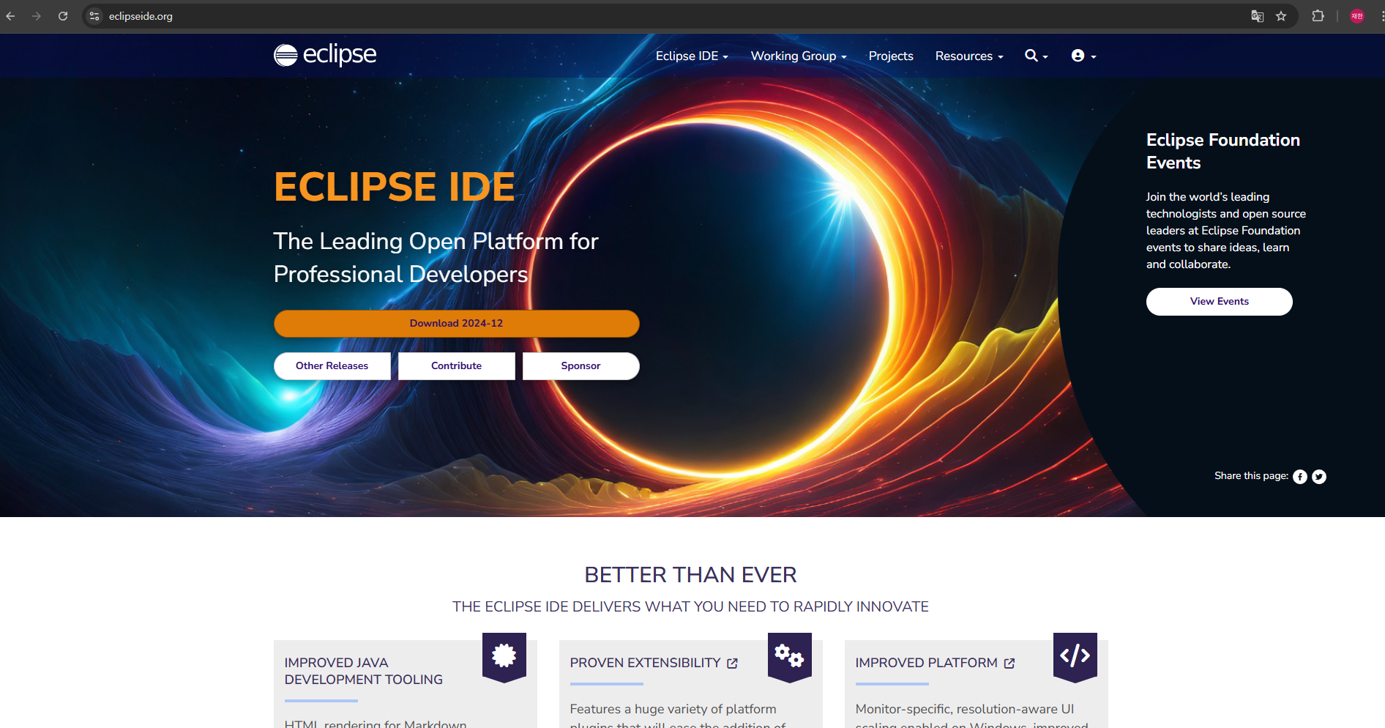
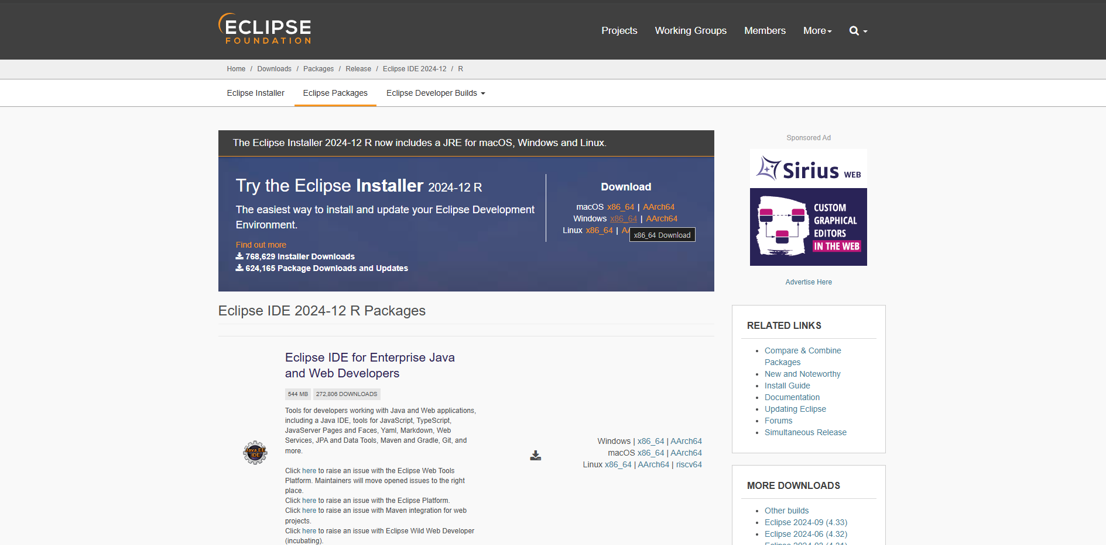
개발환경 Eclipse IDE 설치하기
Eclipse를 설치하기 위해서 Java 가 우선적으로 선행설치 되어 있어야 된다.
https://eclipseide.org/ 로 접근
사이트에 접속하면 바로 중앙 화면에 보이는 주황색 다운로드 버튼을 클릭한다.
Try the Eclipse Installer 2024‑12 R의 Download에서 Windows의 x86_64를 클릭하여 설치파일을 다운로드 한다.

Slide 11
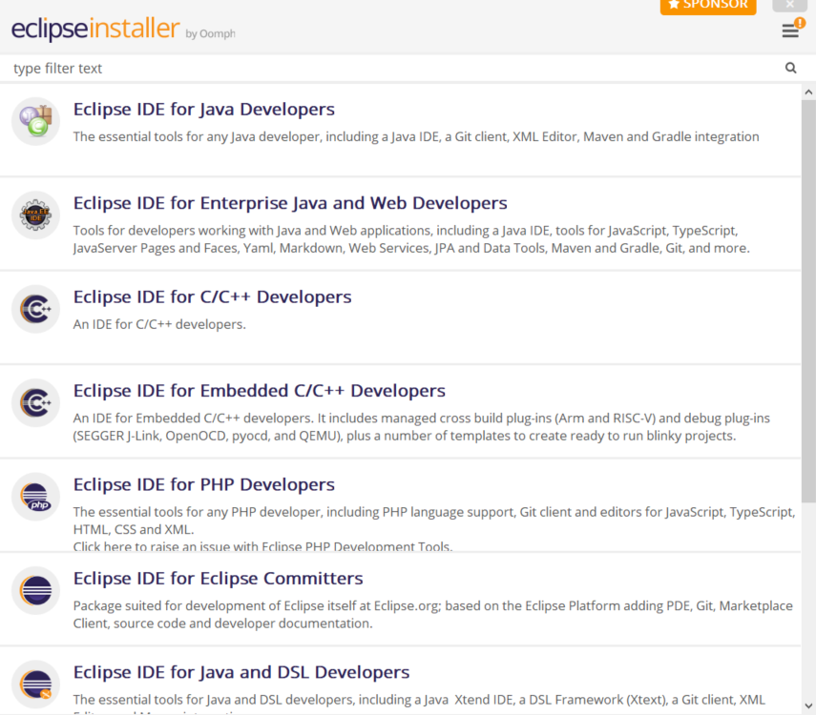
개발환경 Eclipse IDE 설치하기
다운로드 받은 설치 파일을 더블클릭하면 아래와 같이 실행된다.
Eclipse IDE를 웹 개발에 사용되는 것이기 때문에 Eclipse IDE for Enterprise Java and Web Developers를 클릭하여 설치를 진행한다.

Slide 12
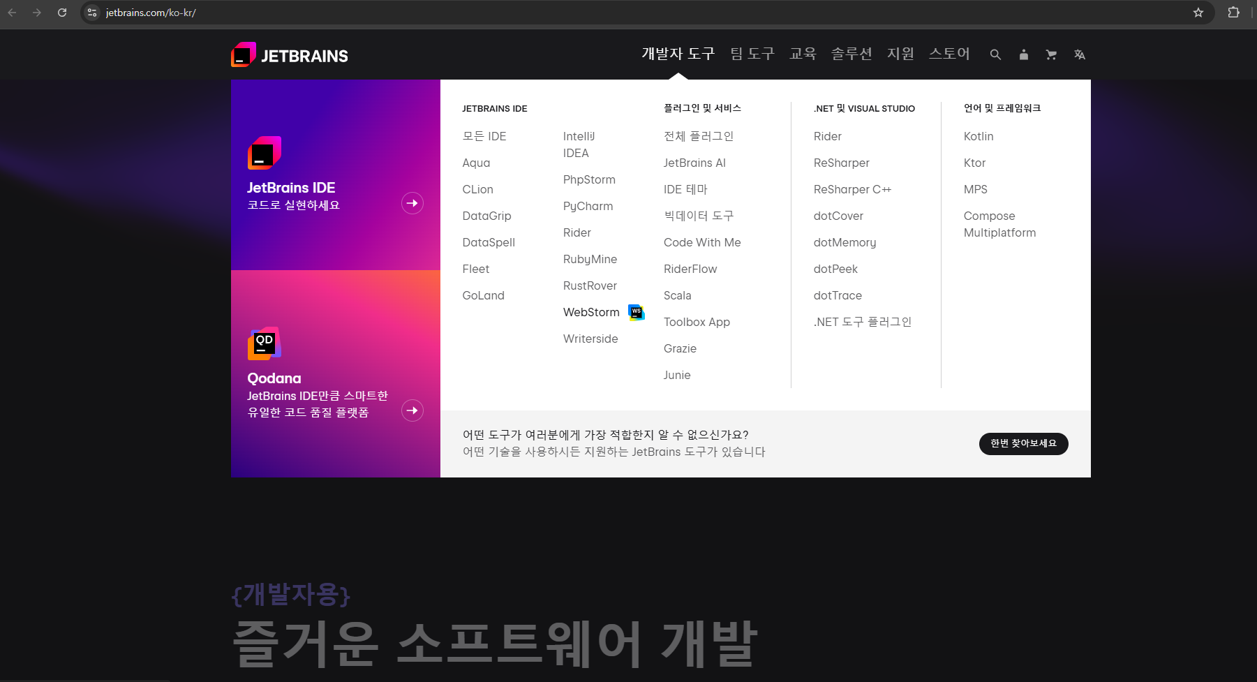
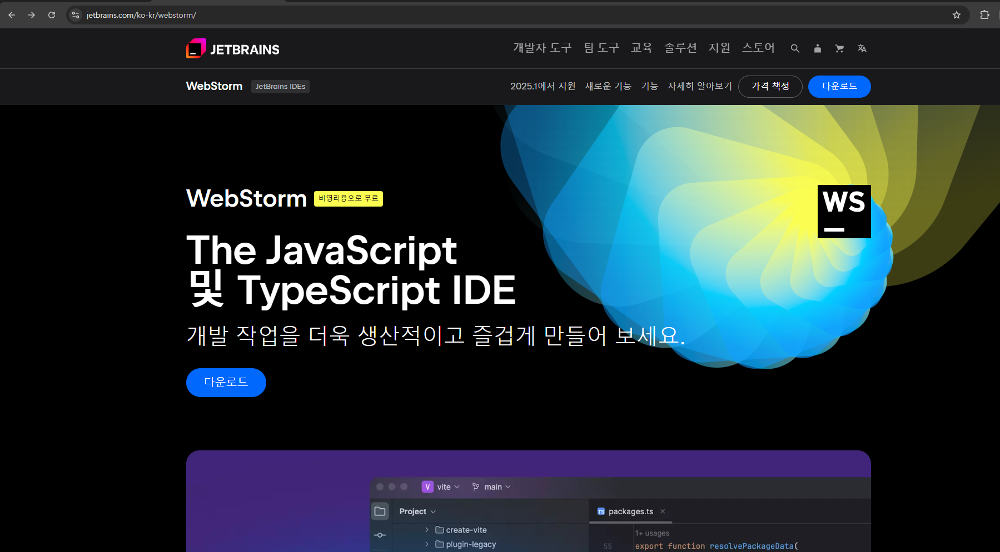
개발환경 WebStorm 설치하기
WebStorm 은 웹 개발에 최적화된 개발 툴로써 JetBrains에서 다운로드 받을 수 있다.
https://www.jetbrains.com/ko-kr/
다운로드 버튼을 누르면 다운로드가 시작되고 설치파일을 받을 수 있게 된다.
무료 개발 툴이기 때문에 사용성에는 어려움이 없다.

Slide 13
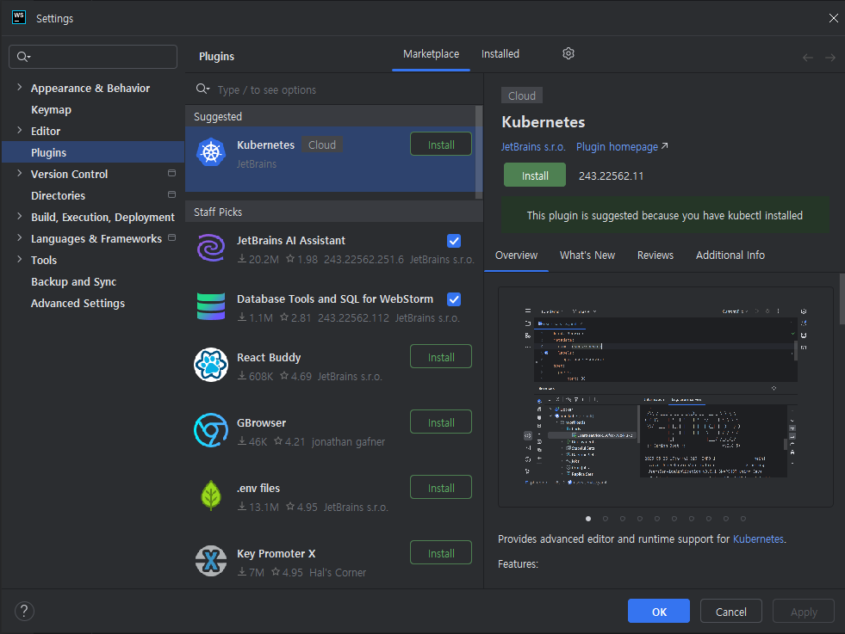
AI Assistant Install
WebStorm 열기
WebStorm을 열고 보이는 화면에서 Configure 를 클릭하거나 이미 프로젝트가 열린 상태라면 상단 메뉴에서 File을 선택한다.
플러그인 설정 접근
File 메뉴에서 Settings를 선택한 다음 나타나는 화면에서 Plugins 를 클릭한다.
플러그인 검색 및 설치
Plugins 탭에서 Marketplace 탭을 선택하여 필요한 플러그인을 검색한다.
원하는 플러그인을 찾았다면 Install 버튼을 클릭하여 설치한다.
설치되어 있지 않으면 Install 버튼이 활성화 되어 있다.
재시작
플러그인 설치 후, WebStorm을 재시작해야 할 수 있다.
재시작하라는 메시지가 나타나면 Restart IDE 를 클릭하여 변경사항을 적용한다.
플러그인 활성화 확인
WebStorm이 재시작 된 후, 다시 Settings > Plugins로 가서 최근 설치한 플러그인이 활성화되어 있는지 확인한다.

Slide 14
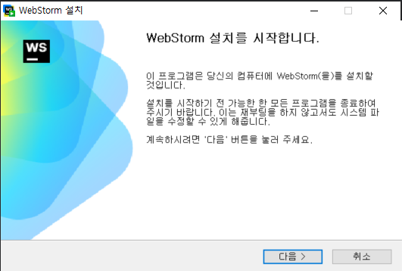
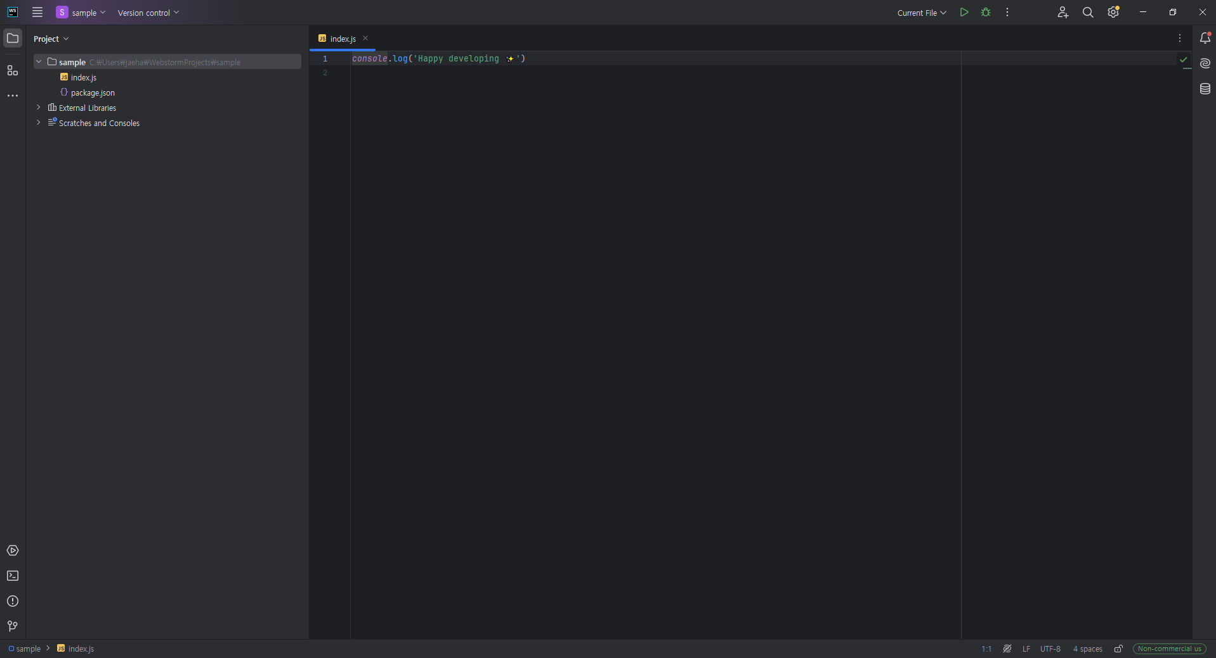
개발환경 WebStorm 설치하기
다운로드 받은 설치 파일을 더블클릭하면 아래와 같이 실행된다.
WebStorm이 설치되었으면 오른쪽 그림과 같이 화면이 생성되며, 코드를 작성할 수 있게 된다.

Slide 15
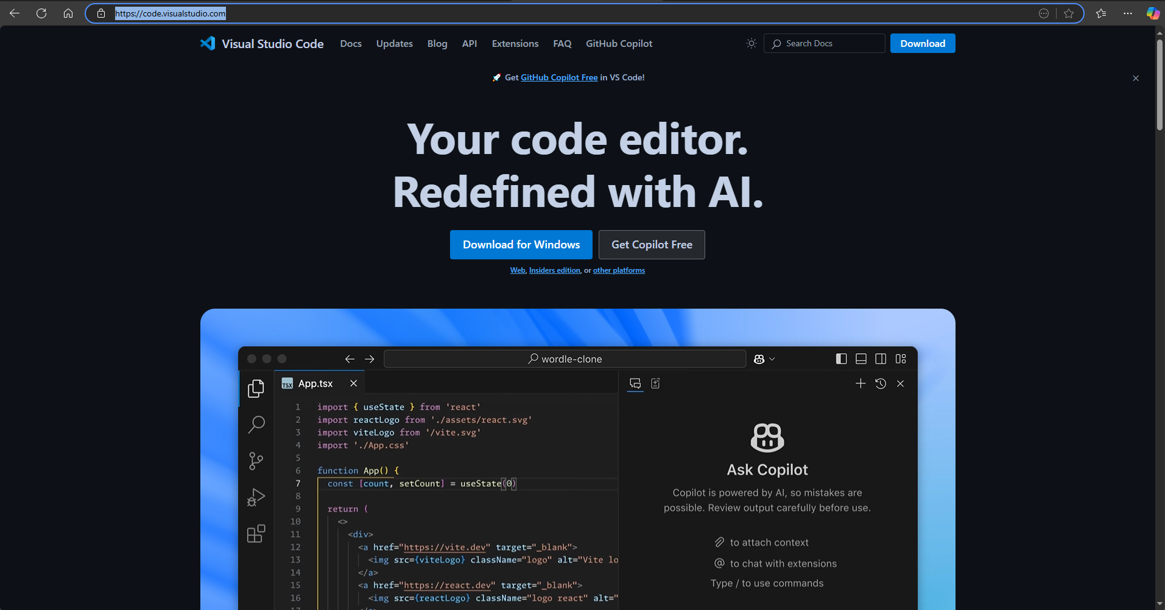
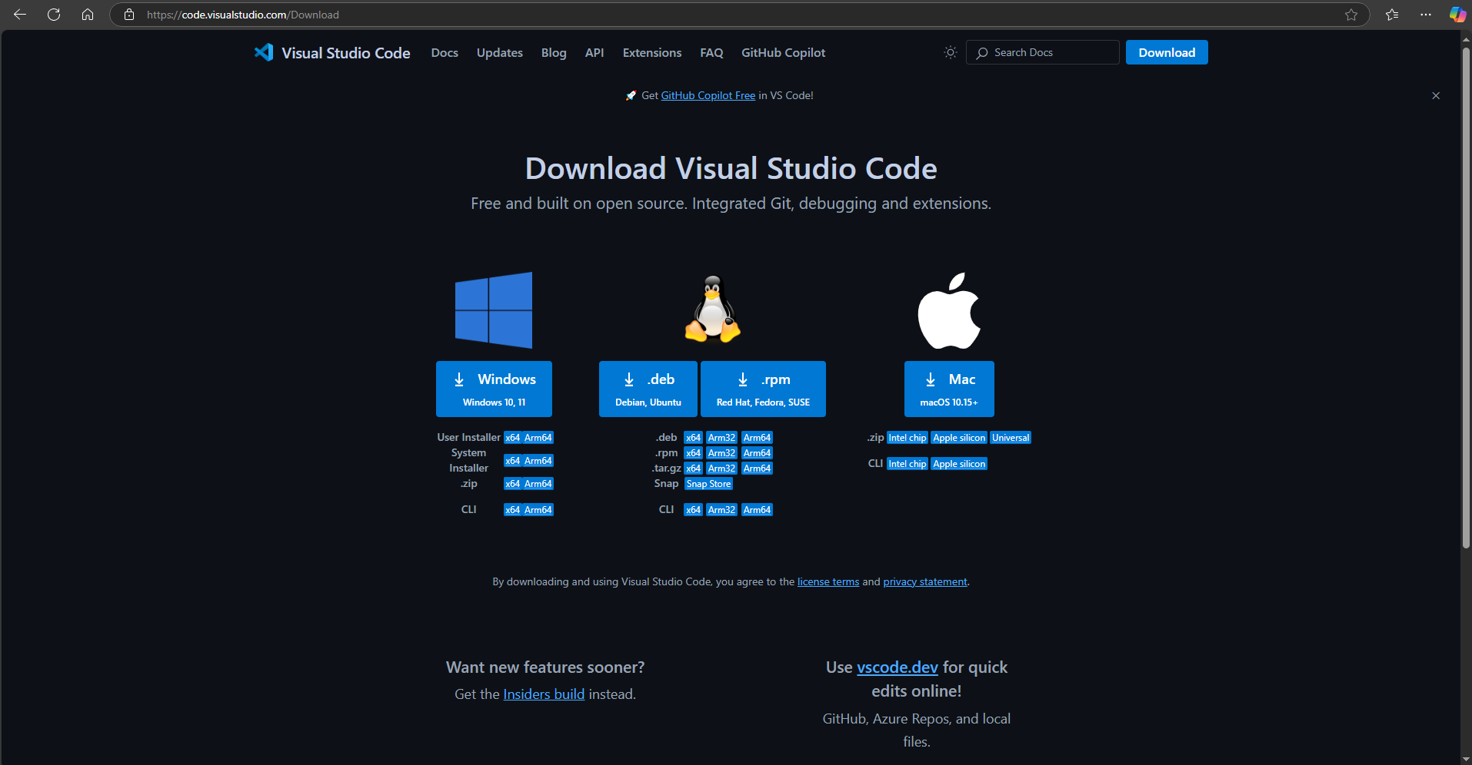
개발환경 Visual Studio Code 설치하기
Visual Studio Code는 https://code.visualstudio.com/ 에서 다운로드 받을 수 있다.
Download for Windows를 클릭하면 이동하는 페이지에서 자신이 사용하는 운영체제 중에 하나를 선택하여 설치파일을 다운로드 한다.
설치파일을 실행하여 설치를 진행한다.
설치화면의 지시사항에 따라서 설치하면 된다.

